Slide 1
开始
是
插入的元素为空？
否
是
stk栈元素==dump？
否
继承栈为空？
否
是
抛出NullPointerException
将stk栈元素导入继承栈
抛出IllegalStateException
将e加入
stk栈并
返回true
结束

Slide 2
开始
是
插入的元素为空？
否
是
stk栈元素==dump？
否
继承栈为空？
否
是
返回false
将stk栈元素导入继承栈
抛出IllegalStateException
将e加入
stk栈并
返回true
结束

Slide 3
开始
否
继承栈为空？
是
stk栈为空？
是
否
将stk栈元素倒入继承栈
抛出NoSuchElementException
继承栈栈顶元素出栈并将其返回
结束

Slide 4
开始
否
继承栈为空？
是
stk栈为空？
是
否
将stk栈元素倒入继承栈
返回null
继承栈栈顶元素出栈并将其返回
结束

Slide 5
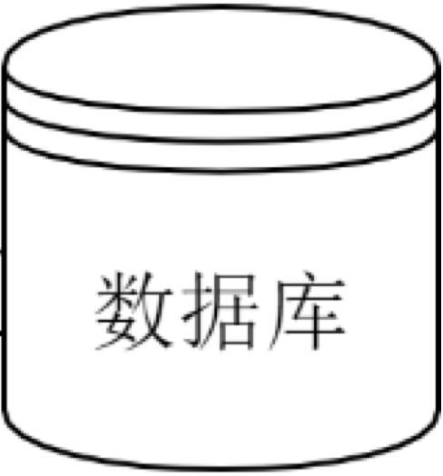
医院挂号信息管理系统
初始化唤醒
登陆界面
注销
登陆
注销
登陆
病人操作界面
返回
结果
调用
医生操作界面
返回结果
调用
返回结果
调用
返回结果
数据库连接模块
发送请求

Slide 6
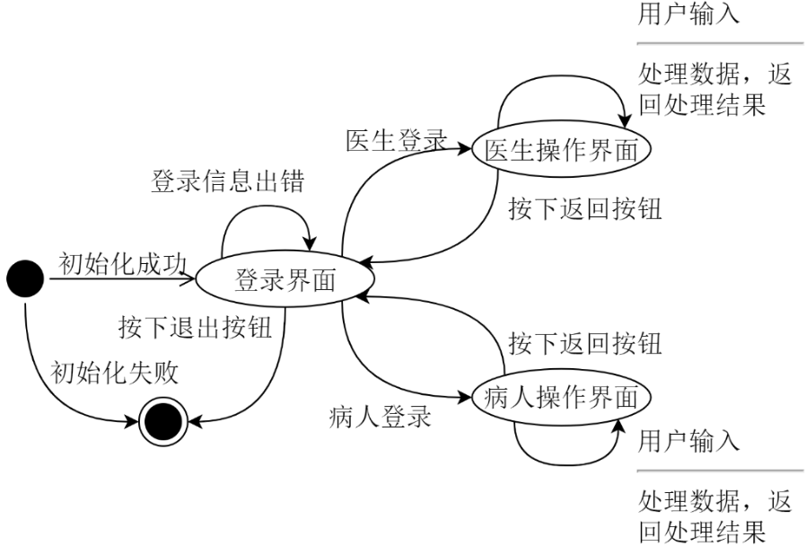
系统
初始化
初始化失败，系统退出
初始化
成功
病人登陆
医生登陆
用户输入
系统处理数据
并返回结果
病人
操作界面
登陆界面
医生
操作界面
用户输入
系统处理数据
并返回结果
病人注销
医生注销

Slide 7
用户单击
登录按钮
是
输入是否为空？
否
账户密码是否匹配？
否
是
用户选择病人登陆？
是
否
提示
输入错误
关闭当前窗口并唤醒医生操作界面
关闭当前窗口并唤醒病人操作界面
结束

Slide 8
病人单击
挂号按钮
否
输入号种是否匹配？
是
是否使用余额支付？
否
是
挂号人次是否已满？
余额不足？
缴费不足？
是
否
否
是
是
提示
错误信息
是
应缴金额是否变动？
否
提示
余额不足
挂号成功
回显挂号号码
提示
缴费不足
结束

